Slide 1
文献数据管理与服务
巧用工具，让文献管理更轻松!

Slide 2
内容
1. Endnote简介
2. Endnote安装
3. Endnote基本功能
3.1建立文献库
--多种方式收集大量零散文献，进行集中化管理
3.2管理文献库
--分组、查重、标注，方便浏览查找
3.3协助写作
-- 自动编排参考文献格式，协助论文撰写
Notes:
内容主要分为三个部分，Endnote的简介与安装以及基本功能

Slide 3
1.Endnote简介
Endnote是什么？
Import
export
文后参考文献
外部数据
Filter
Library
Style
（个人文献库）
管理、记录、分析
文献管理软件

Slide 4
1.Endnote简介
为什么使用Endnote?
从不同数据库下载了相同的文献，怎么去重？
文献存放混乱，难以很快找到需要的文献
那么多文献，哪个看过，哪个没看过？
记得写了笔记，在哪个文章里写的呢？
写论文时，参考文献的编写非常繁琐
多次投稿时，要反复修改参考文献格式

Slide 5
1.Endnote简介
几个术语
Library：自建的专题文献资料库（集） .enl
Group：Library中可按需要分成多个子文献资料集
Reference：资料库（集）中的每一篇文献
Filters：数据导入的接口（过滤器） .enf
Styles：参考文献编排格式 .ens
Templates：期刊投稿的模板 .dot

Slide 6
2.Endnote安装
www.las.ac.cn

Slide 7
2.Endnote安装

Slide 8
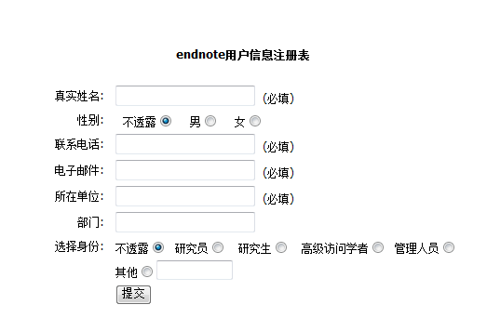
2.Endnote安装
下载地址：http://www.las.ac.cn/endnote/endnote.jsp
注册后，下载安装
下载软件后，完全解压缩到一个新文件夹内进行安装
注：不要直接双击打开，否则系统无法调用文件夹中的License文件
安装后，EndNote工具栏自动出现在word里

Slide 9
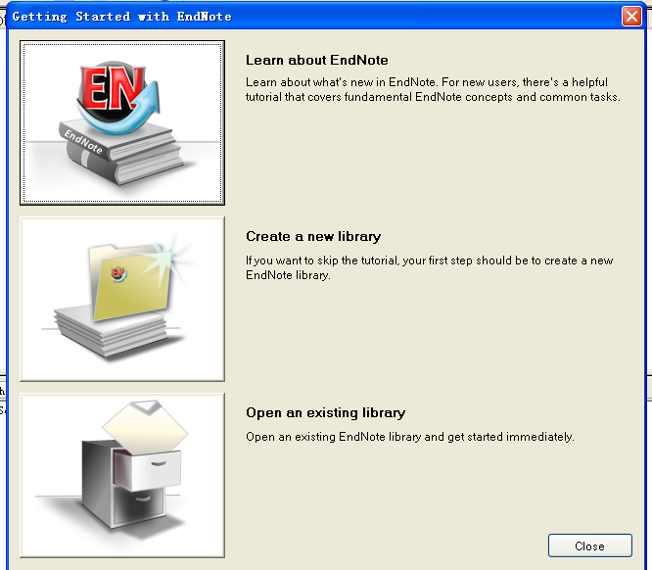
3.EndNote基本功能
3.1建立文档库
首次创建一个新文献库

Slide 10
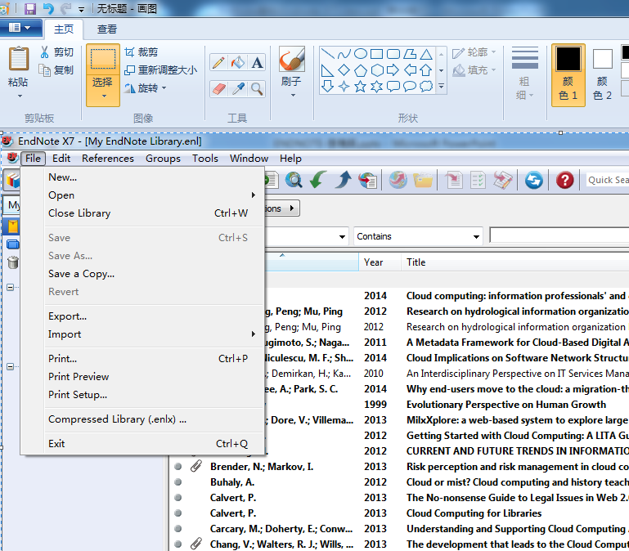
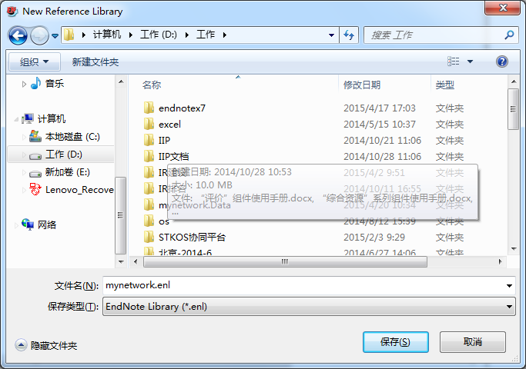
3.1建立文档库
新建library的位置
新建library的名字

Slide 11
3.1建立文档库

Slide 12
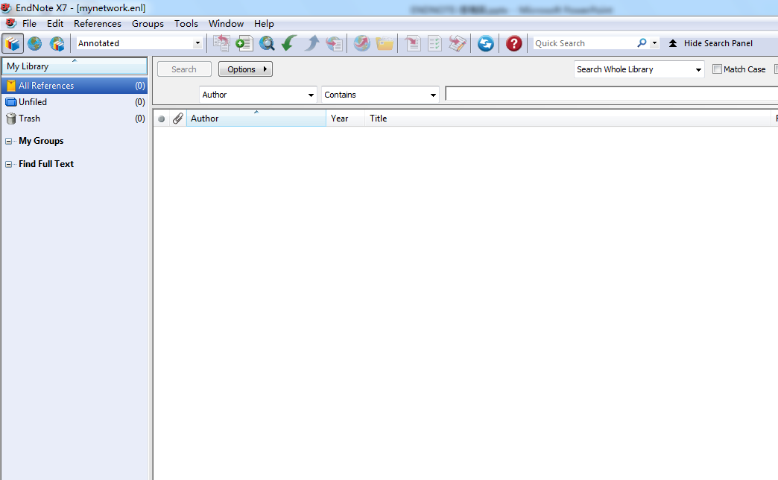

Slide 13
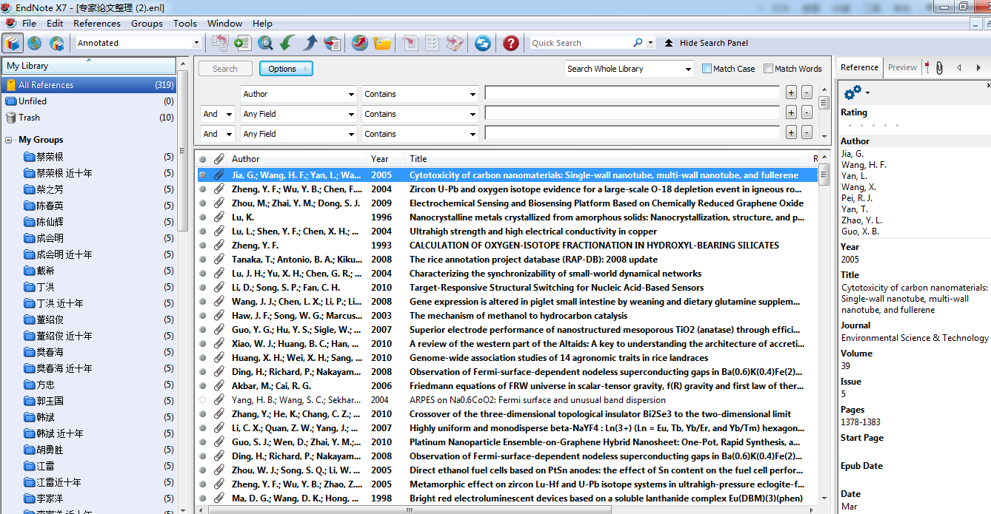
EndNote 文献库界面
检索窗口
文献显示窗口
编辑预览窗口
分组窗口

Slide 14
数据导入
网络数据库检索结果导入
在线检索
手工录入文献
PDF文件导入和PDF文件夹导入
Google scholar导入

Slide 15
Filter导入
CNKI（中文）
直接导入
EI
Web of Science

Slide 16
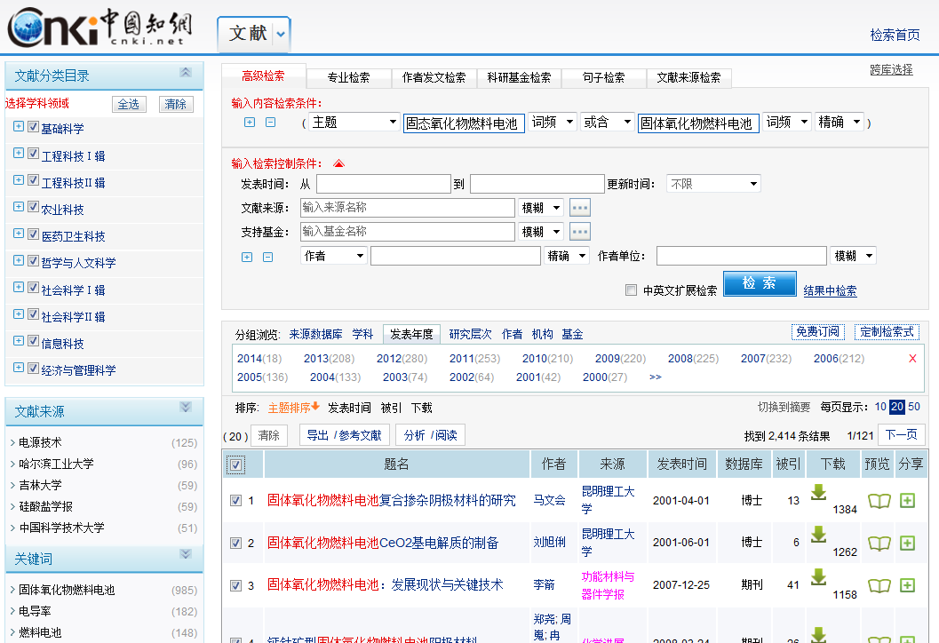
3.1 网络数据库导入-CNKI

Slide 17
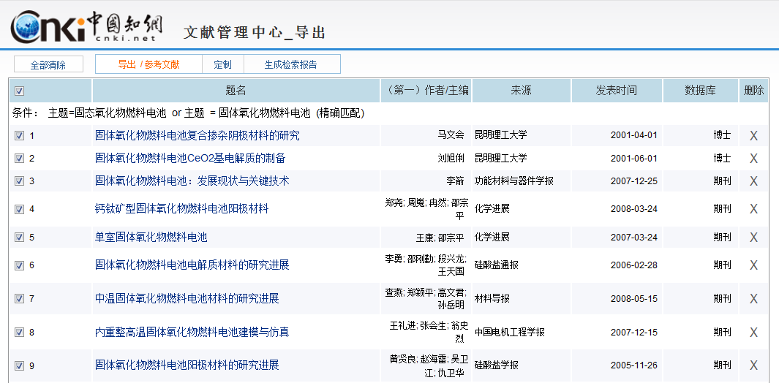
CNKI导入

Slide 18
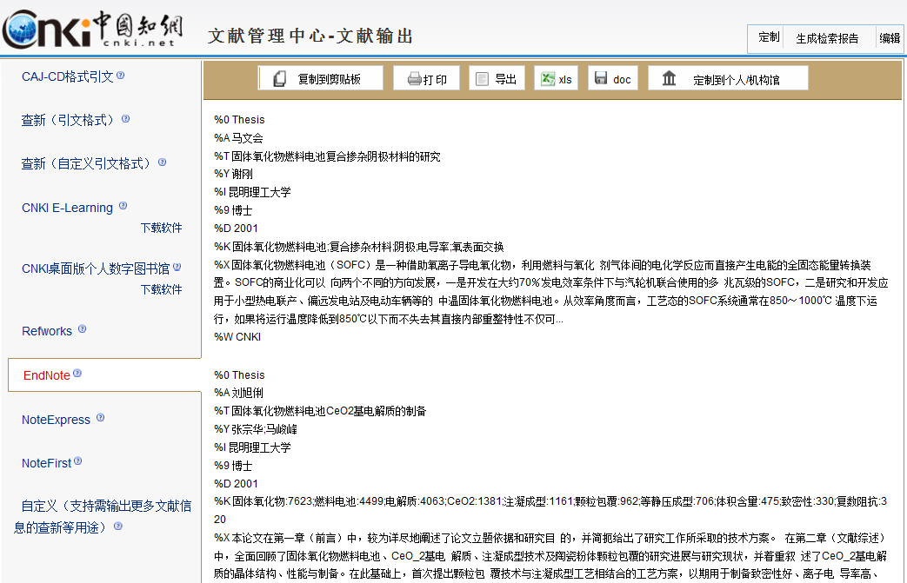
CNKI导入
导出
存盘

Slide 19
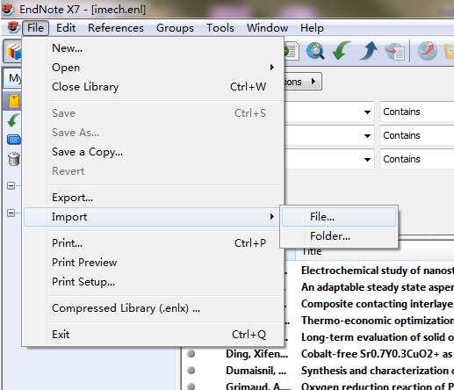
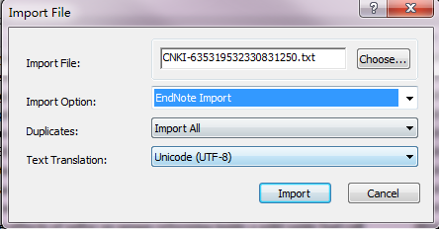
CNKI导入
File-Import-File：导入
打开刚才存好的文件*.txt
选用合适的filter

Slide 20
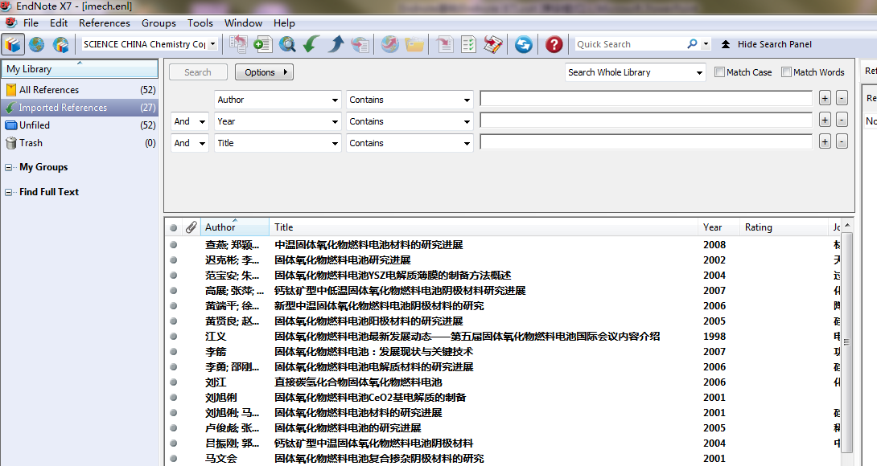
新导入27篇, All References总数变为52篇
成功

Slide 21
Filter导入
CNKI（中文）
直接导入
EI
Web of Science

Slide 22
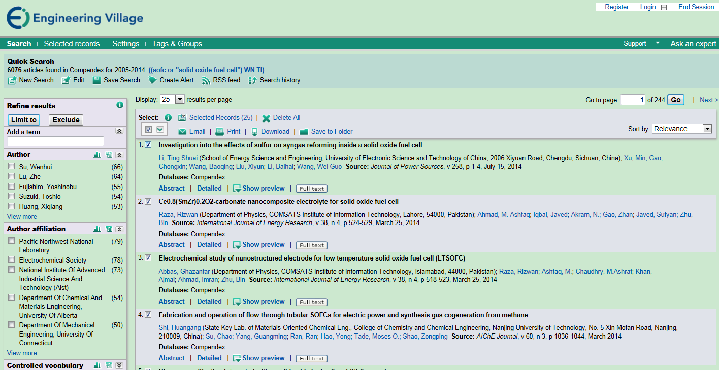
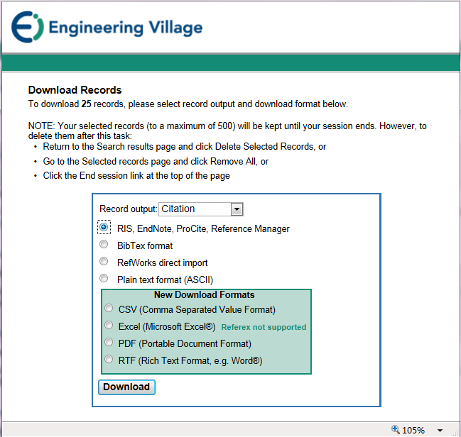
网络数据库导入-EI
download
选择
存盘

Slide 23
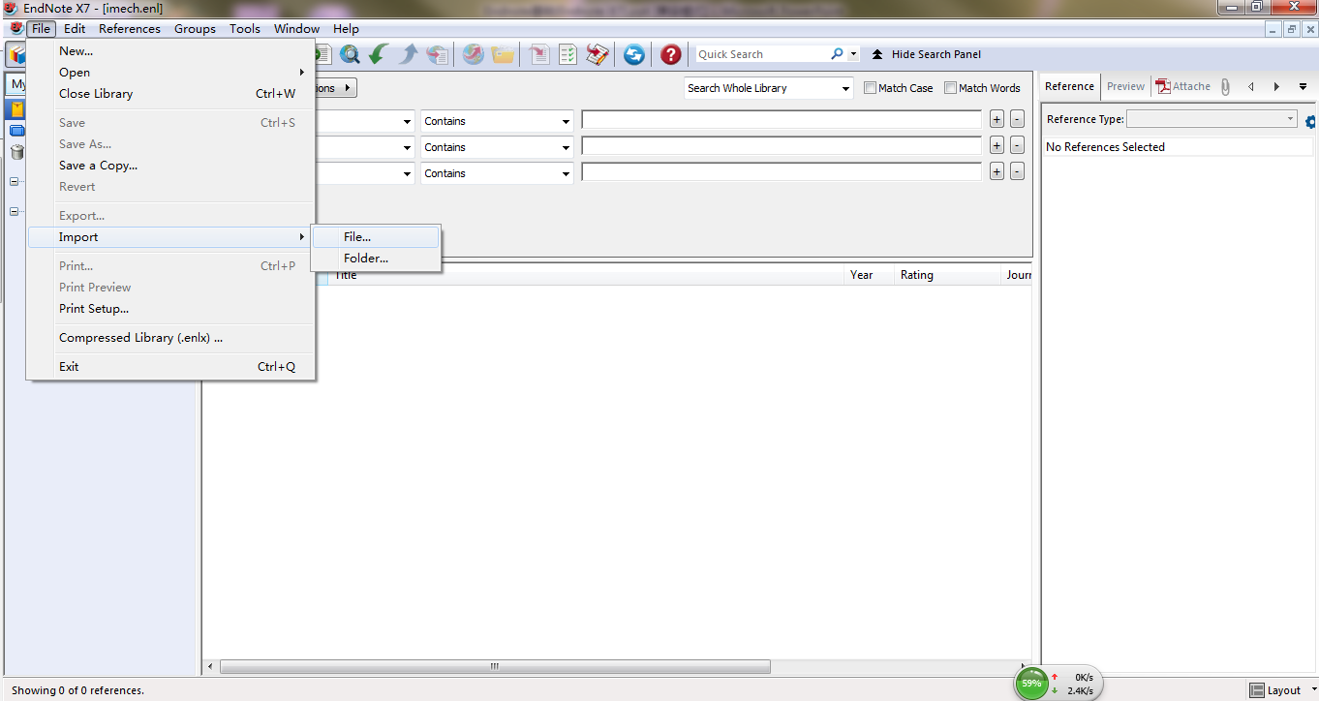
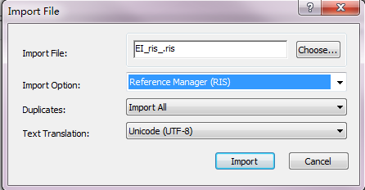
File-Import-File：导入
打开刚才存好的文件ei.ris
选用合适的filter

Slide 24
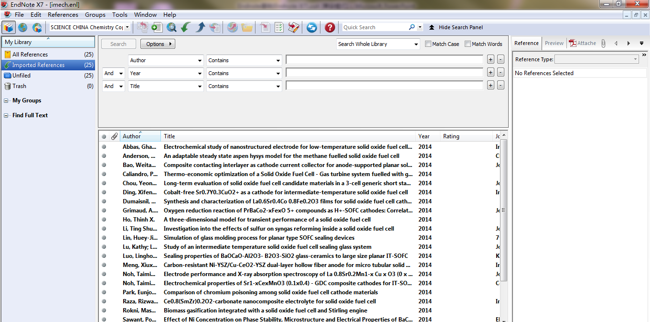
导入25篇
成功

Slide 25
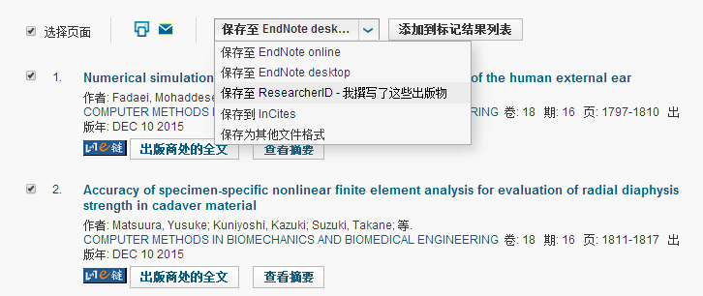
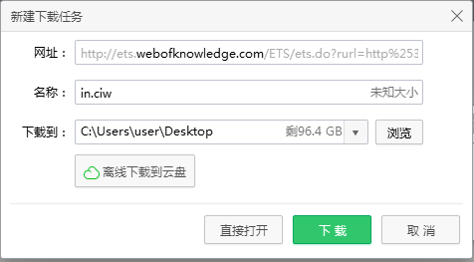
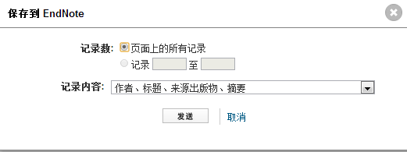
3.1 网络数据库导入-WOS

Slide 26
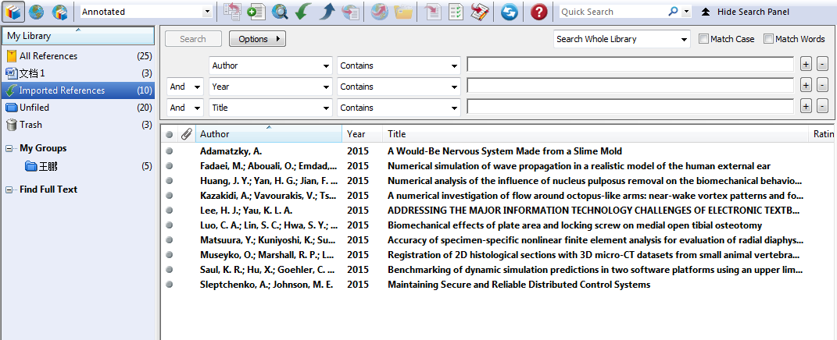
双击直接导入到了Endnote

Slide 27
网络数据库检索结果导入
在线检索
手工录入文献
PDF文件导入和PDF文件夹导入
Google scholar导入

Slide 28
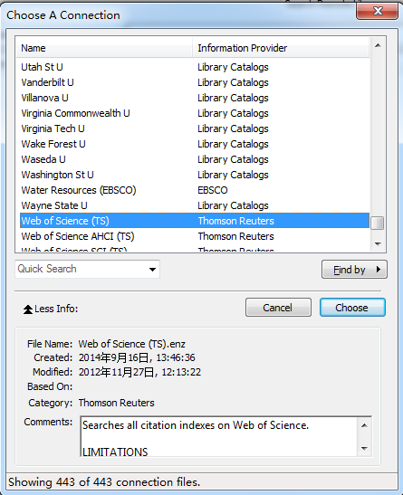
在线检索
利用“Online Search”可直接连线很多数据库资源

Slide 29
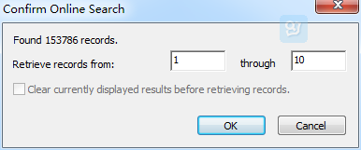
检索条件
查询后导入

Slide 30
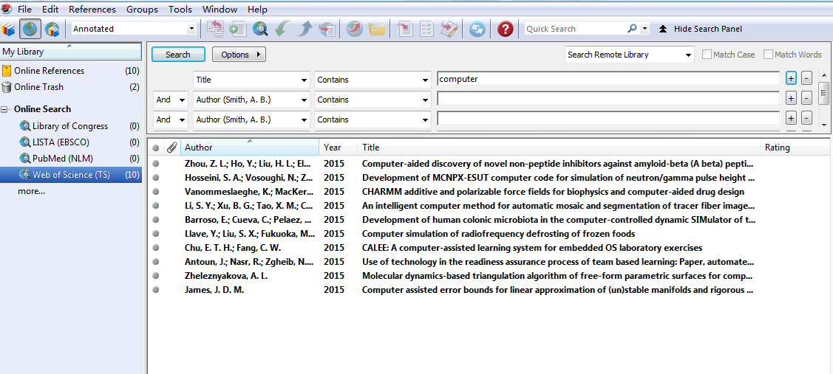
结果
成功

Slide 31
网络数据库检索结果导入
在线检索
手工录入文献
PDF文件导入和PDF文件夹导入
Google scholar导入

Slide 32
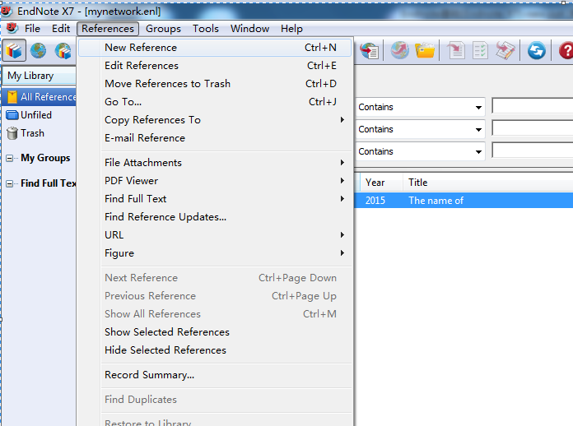
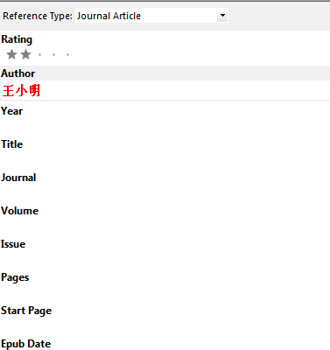
References-New Reference：手工加入
点此手工加入
不仅仅可以管理期刊文献，还可以是更多类型的文献
首次输入的作者、期刊和关键词显示红色
作者名的英文表示方式有三种：
xiao ming wang ;
wang, x m
wang, xiao ming

Slide 33
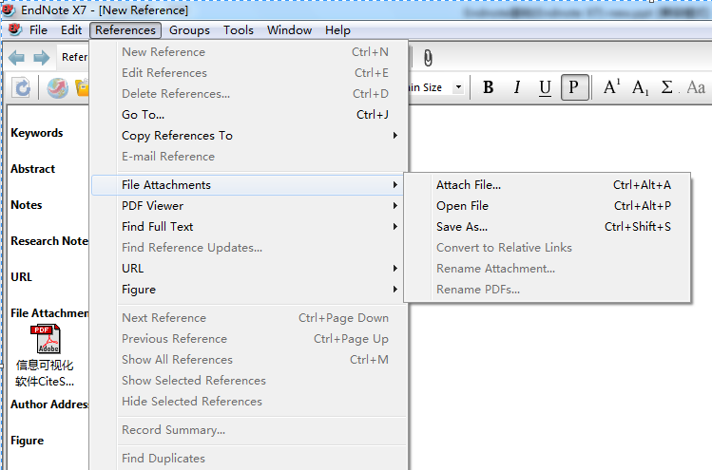
输入的同时，可以attach文章的PDF全文、URL和Figure等

Slide 34
关闭，保存即可！

Slide 35
网络数据库检索结果导入
在线检索
手工录入文献
PDF文件导入和PDF文件夹导入
Google scholar导入

Slide 36
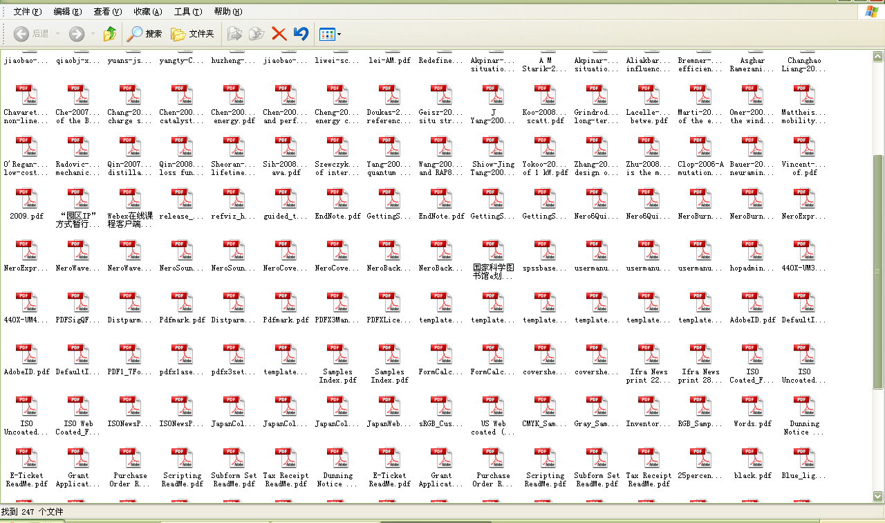
如何将已存在的PDF文件管理起来？

Slide 37
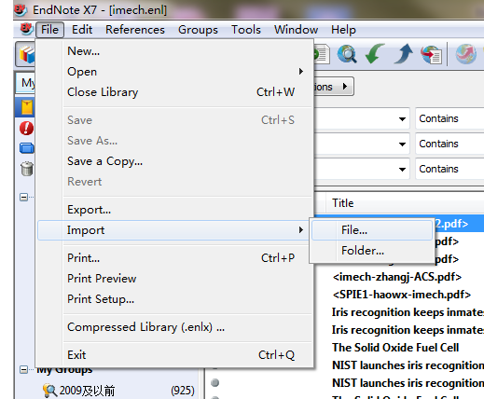
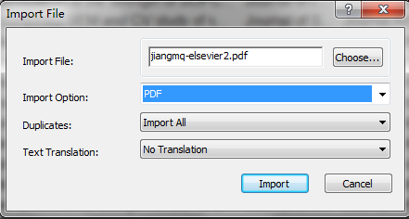
单个PDF文件导入
选择要导入的文献

Slide 38
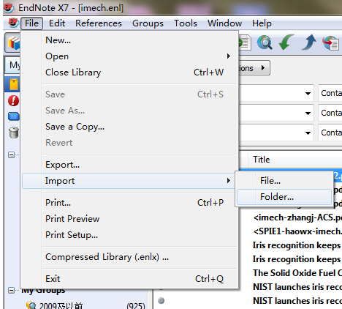
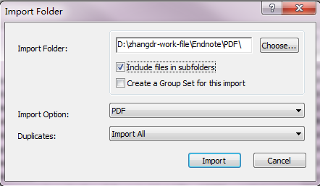
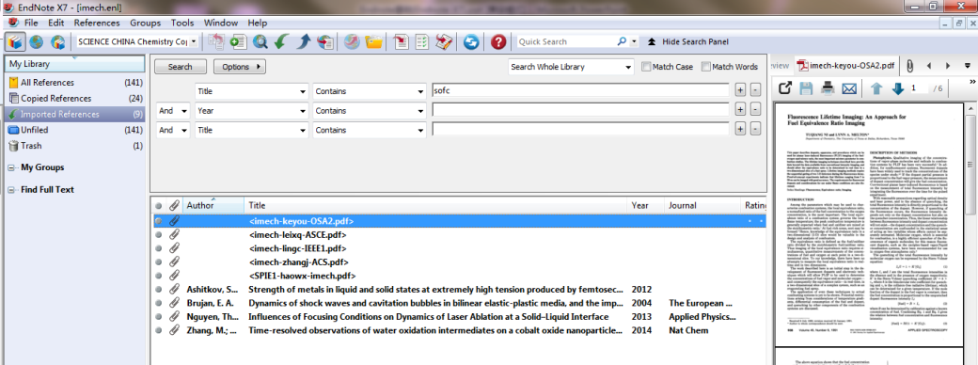
PDF文件夹（多个DF文件）导入
选择导入文献的文件夹

Slide 39
网络数据库检索结果导入
在线检索
手工录入文献
PDF文件导入和PDF文件夹导入
Google scholar导入

Slide 40
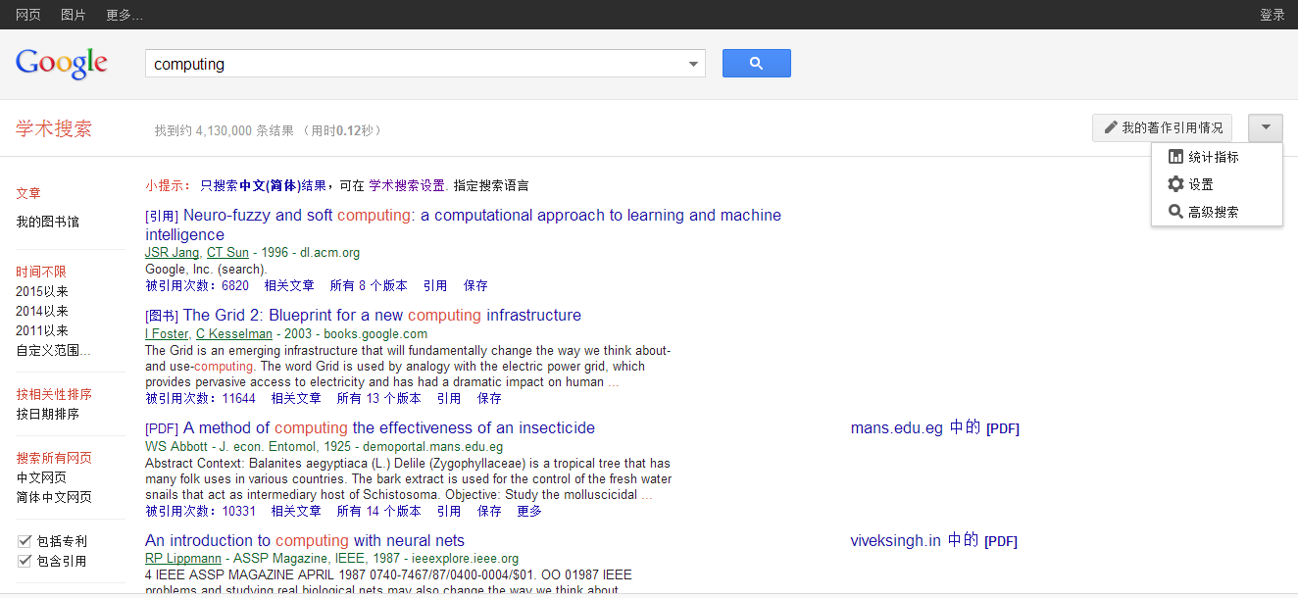
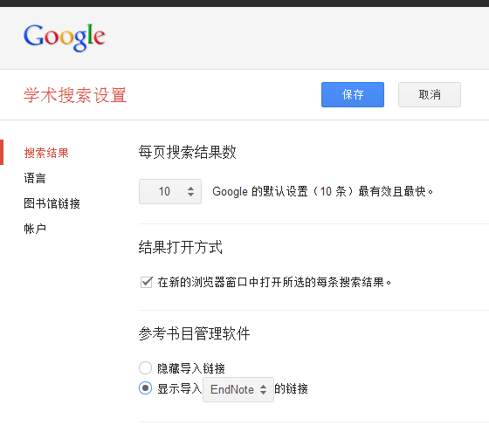
100629a2a8d995b50118be70a4255339

Slide 41
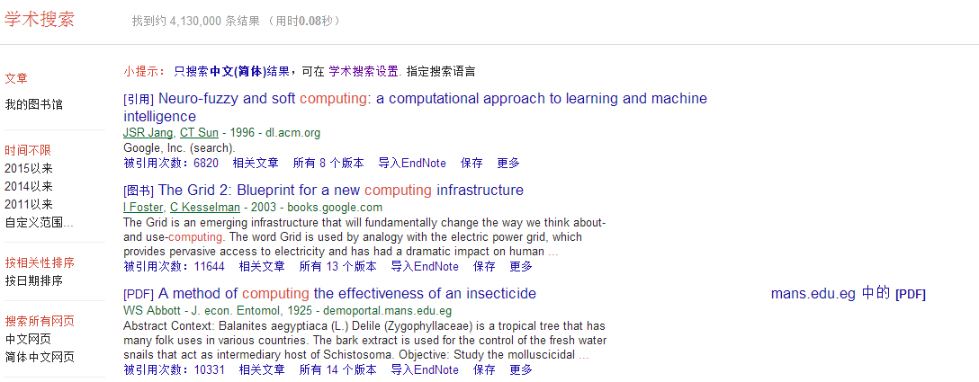
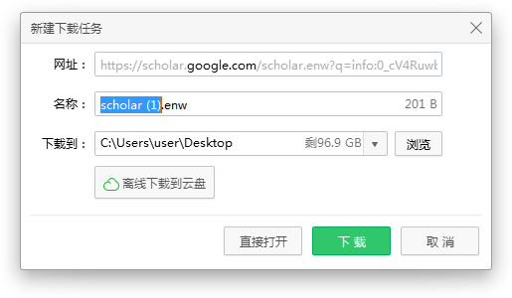
双击会直接在Endnote打开
导入成功

Slide 42
网络数据库检索结果导入
在线检索
手工录入文献
PDF文件导入和PDF文件夹导入
Google scholar导入

Slide 43
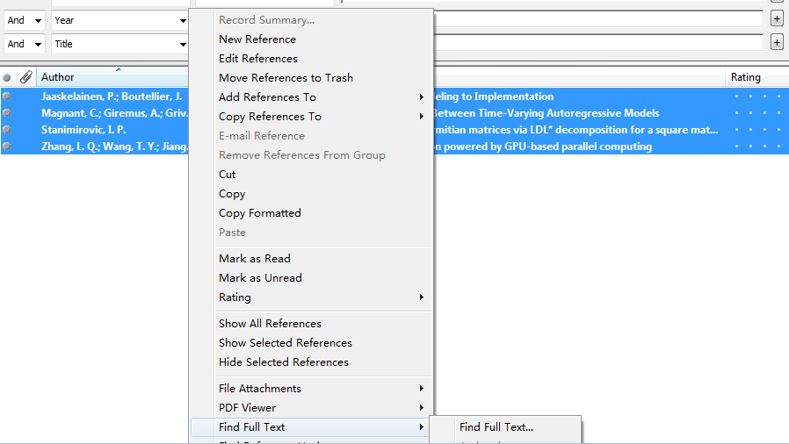
导入完成，如何查找全文与关联
没有全文
有了全文

Slide 44
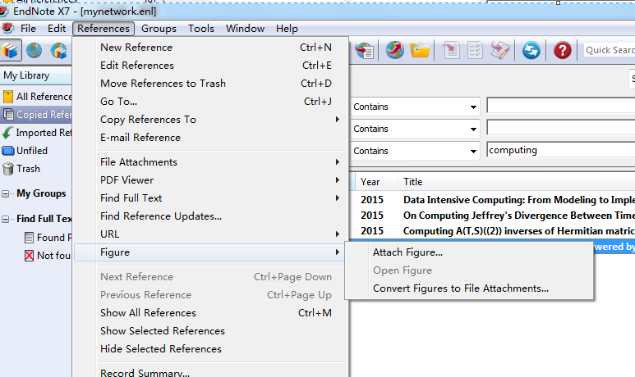
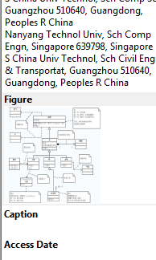

Slide 45
到此，已经在Endnote中建立了一个文献库。下面我们来管理利用这个库。

Slide 46
3.2管理文献库
题录编辑与更新
查重
检索
撰写研究笔记
分组
共享

Slide 47
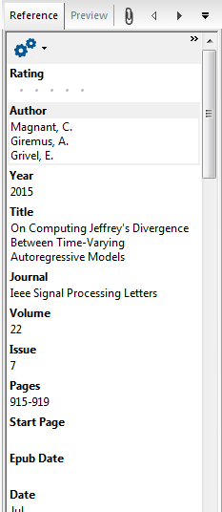
编辑
在需要修改的字段上进行编辑

Slide 48
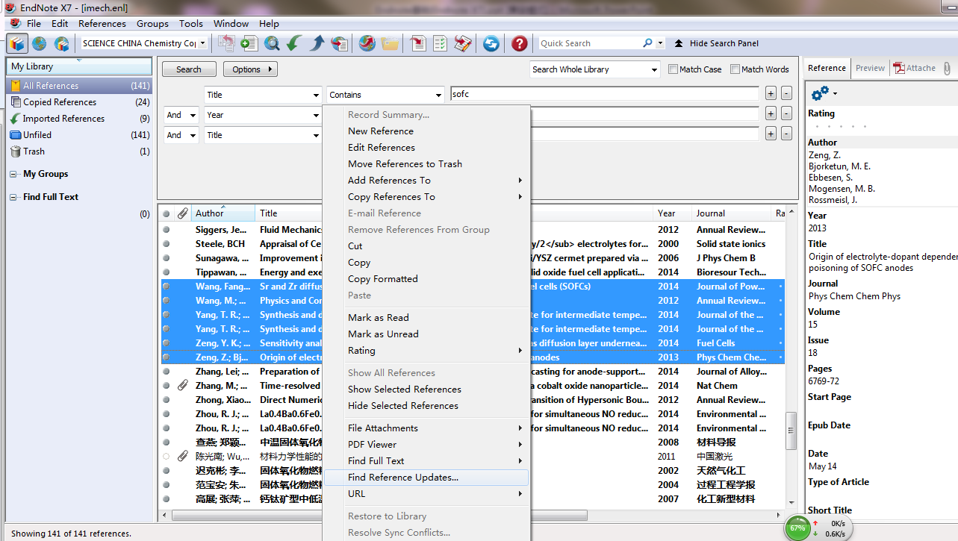
题录更新
选中多条文献，点击右键
Find Reference Updates
开始更新

Slide 49
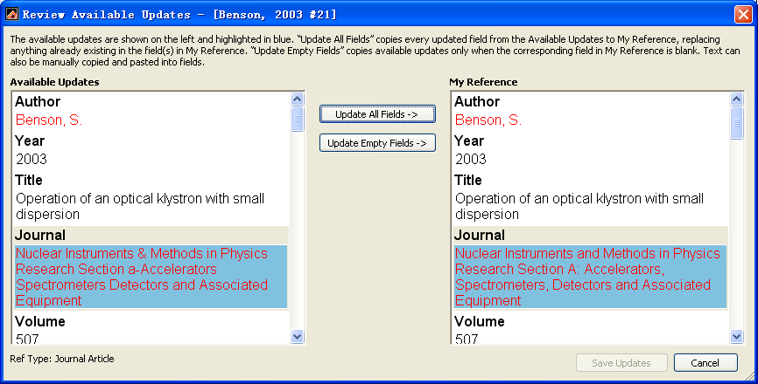
题录更新
比对后选择更新

Slide 50
题录编辑与更新
查重
检索
撰写研究笔记
分组
共享

Slide 51
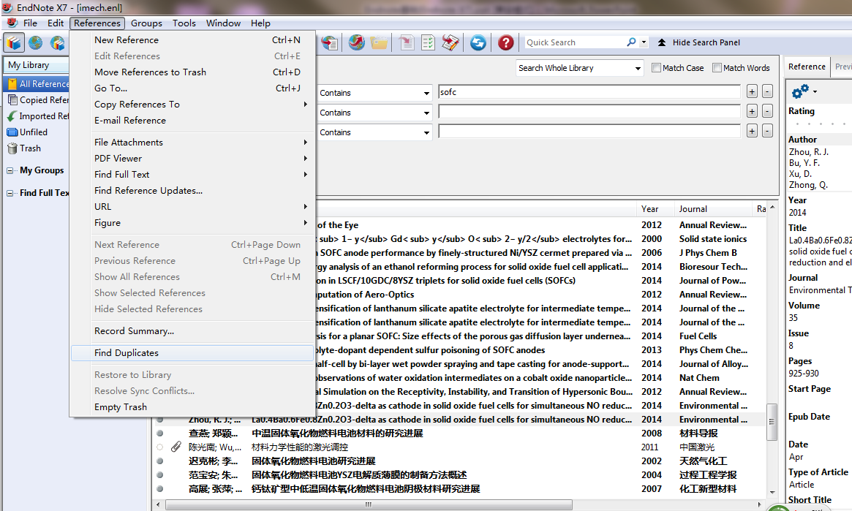
4.2 查重
References-Find Duplicates：
查找重复文献

Slide 52
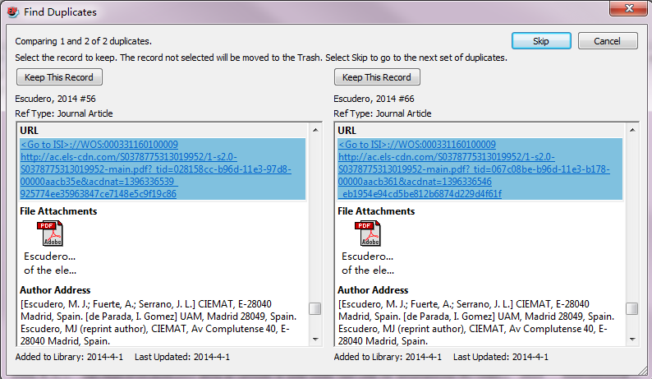
可以对查重的文献进行编辑、复制、粘贴、保存

Slide 53
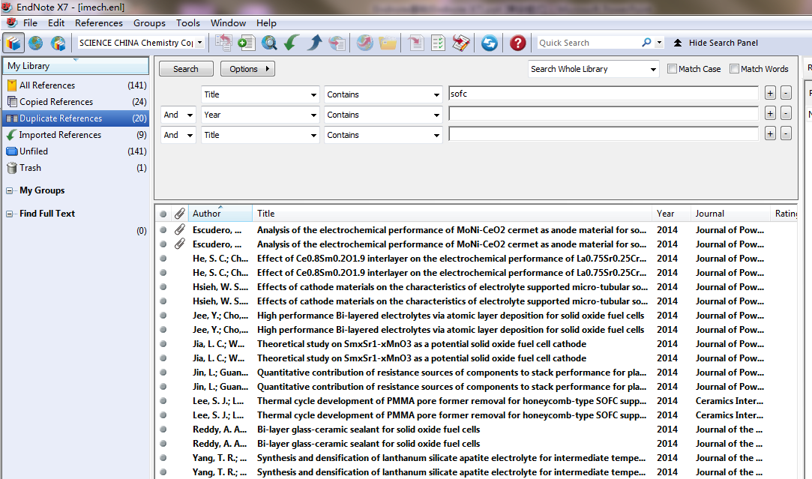
列出了所有的重复文献

Slide 54
题录编辑与更新
查重
检索
撰写研究笔记
分组
共享

Slide 55
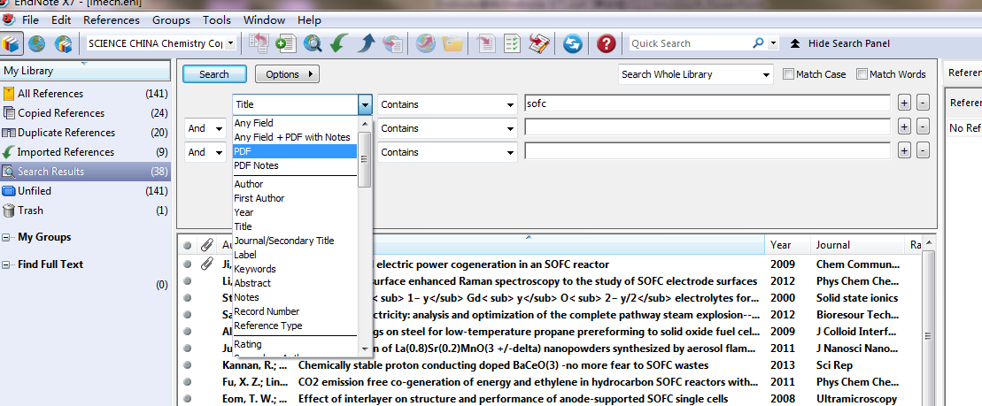
4.3 检索
多个检索入口，不支持中文检索
完备的检索条件
可以对PDF进行全文检索
有利于文献的发现和再利用

Slide 56
题录编辑与更新
查重
检索
撰写研究笔记
分组
共享

Slide 57
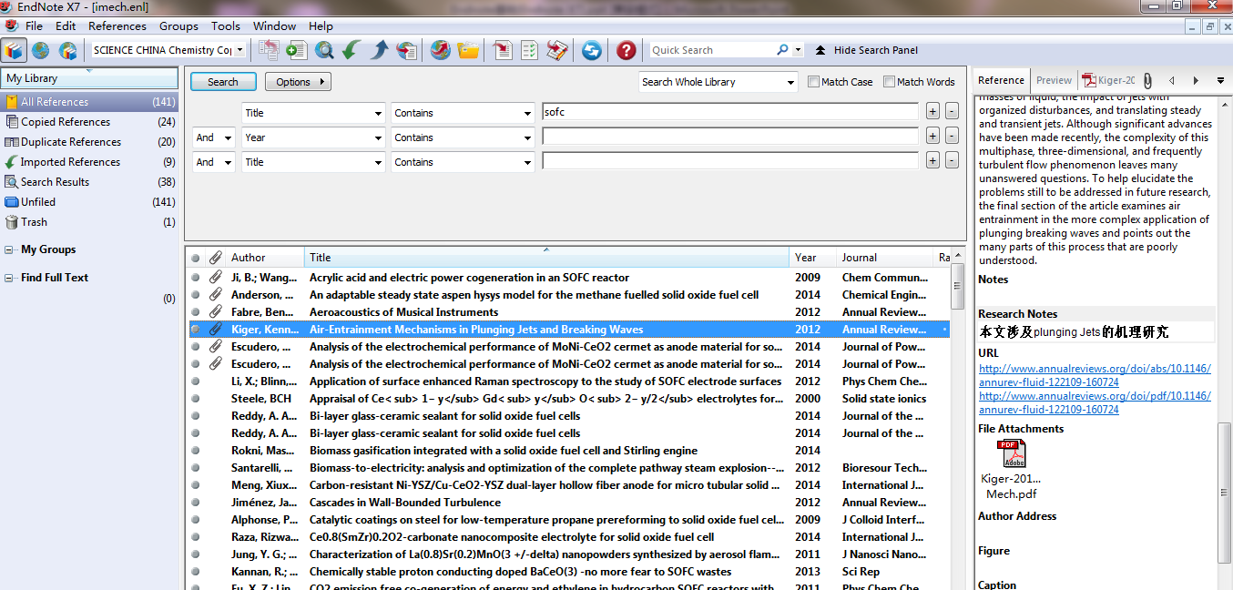
撰写研究笔记
Research Notes功能
可以在此写上读文献时的一些想法
该域可以实现检索

Slide 58
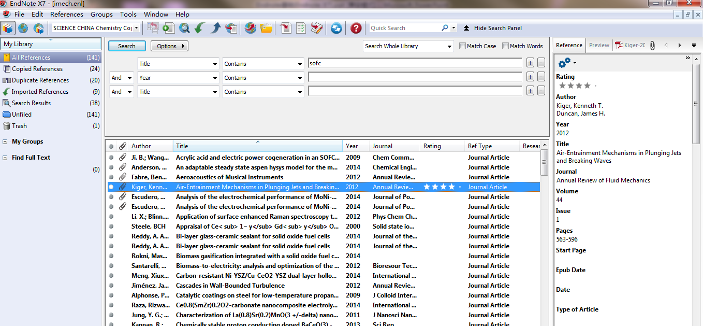
评分
标记为已读文章
Research Note、评分和标记
可进行排序、检索，便于您管理和利用自己的知识库

Slide 59
题录编辑与更新
查重
检索
撰写研究笔记
分组
共享

Slide 60
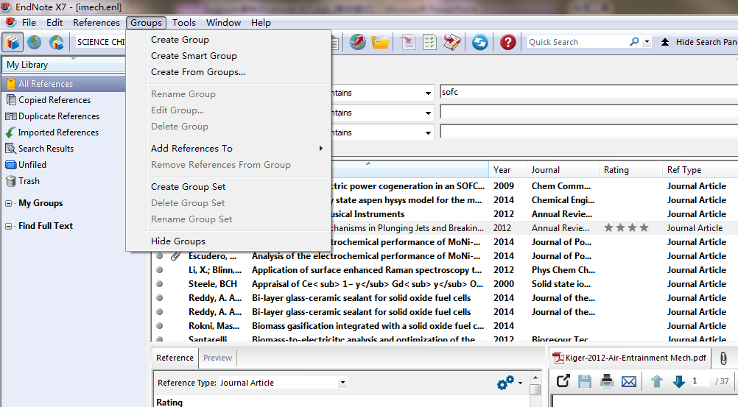
4.5 分组
可将文献按自己的想法进行分类（分组），提供三种分组方式：
普通（手动）分组
智能（自动）分组
逻辑复合分组

Slide 61
按条件创建智能分组,例如：Year=2010
为新建的组命名为“2010”
系统自动将符合条件的文献放到该组中
新增的每条文献，如符合该条件，则自动追加到该组中

Slide 62
Create From Groups可以实现多组之间的逻辑组合
AND逻辑（形成两个组交叉的文献集合）
OR逻辑（形成两个组全部的文献集合）
填写创建组的组名
选择要组合的已有组
选择组之间的逻辑关系

Slide 63
题录编辑与更新
查重
检索
撰写研究笔记
分组
共享

Slide 64
3.2.6、管理文献库– 共享
这是压缩后的文档.enlx
直接双击后解压打开文件
系统将自动生成一个.enl的library和同名的文件夹
File-Compressed Library(.enlx)：压缩您的library（字节小、带全文，便于传递）

Slide 65
3.3写作协助
参考文献插入
期刊模板写作

Slide 66
我国通用著录格式（ GB 7714-2005 ）
连续出版物
例
［序号］ 主要责任者．文献题名［J］．刊名，出版年份，卷号(期号)：起止页码．
［１］ 袁庆龙，候文义．Ni-P合金镀层组织形貌及显微硬度研究［Ｊ］．太原理工大学学报，2001，32(1)：51-53.
注：其它类型出版物著录格式请参考GB 7714-2005，此处仅以连续出版物（即期刊）为例

Slide 67
如果要在国内期刊投稿，我们需要做的是以下三处
1、修改文内标号格式为上标
2、修改文后参考引文格式为国内标准
3、修改文后参考引文数字标号
3
2

Slide 68
修改文内标号格式

Slide 70
Author. Title|. Journal|. Year|;Volume|(Issue)|:Pages|.
更改后
Author.Title|[J].Journal|.Year|,Volume|(Issue)|:Pages|.
以期刊论文为例

Slide 71
Bibliography Number.
[Bibliography Number]
更改后
关掉时保存名字

Slide 72
格式做好了，下面看怎么插入为参考文献

Slide 74
认识Endnote X7在Word内的工具栏
引文导出与插件属性设定功能区
输出风格更改功能区
引文分类及实时更新设定功能区
插入引文功能区

Slide 75
插入引文功能区
返回Endnote
编辑、管理引文
编辑library的文献
插入引文
插入Endnote程序中选中的书目引文
插入笔记
插入图片

Slide 76
输出风格更改功能区
输出风格的选择
更新引文信息
转换引文
转换成定稿（去域代码）

Slide 77
引文分类及实时更新设定功能区

Slide 78
插入参考文献
1.在Endnote中选中一个文献

Slide 79
删除一个参考文献
自动重新排序

Slide 80
Edit & Manage Citations
在这个对话框内，可以对已经插入文内的所有参考引文进行顺序的移动，删除等操作。如上图所示。
对这些进行更改之后，文内参考引文的顺序、编号均会自动调整。
删除第二条后，第三条自动编号为[2]。同样，在第一和第二条之间有新的引文加入，这条新的引文会自动编号为[2]，原来的第二条引文自动编号为[3]，不需要再进行手动调整，这也是Endnote最为实用的地方之一。

Slide 81
去除域代码
现在很多杂志都要求作者提供电子文稿。格式化后的文稿含有大量域代码，有可能与杂志社的软件不兼容，因此提交前需要去掉文稿里的域代码。
注：域代码的由来和作用：当对文稿进行格式化时，EndNote会自动生成一个随行库（Traveling Library）以隐藏方式植入到文稿，库里含有当前文稿里所有的文献信息（除了注释、摘要、映像和图解外），域代码可以认为就是这个随行库的触角，存在于格式化后的引文周围和内部，含有该引文的信息。因此即使换一台没有EndNote文献库的电脑上，格式化后的文稿也能靠随行库和域代码继续对引文进行修改，而一旦去掉了域代码也就去掉了文献信息。要查看域代码，选中引文所在处（区域呈灰色）点击滑鼠右键选定“切换域代码”，切忌胡乱修改。

Slide 82
去除域代码（Convert to Plan Text）
在“输出风格更改功能区”点击“Convert Citations and Bibliography”弹出下拉菜单，点击下拉菜单中的“Convert to Plan Text”，Endnote会重新生成一个新的word文档，在这个新的word文档中不会存在域代码，只需要将这个新文档保存即可进行投稿和分享。
注：去除域代码前必须将含有域代码的文档先保存一遍。

Slide 83
去除域代码
这样，就可以投稿了

Slide 84
3.3写作协助
参考文献插入
期刊模板写作

Slide 85
期刊模板写作
Tools- Manuscript Templates：提供写作模板

Slide 87
生成一个符合期刊投稿要求格式的文档

Slide 88
工欲善其事，必先利其器
花一些时间去学习Endnote,
会为您以后的文献管理与写作投稿节省大量的时间！

Slide 89
服务介绍
培训（文献查找利用相关的培训）
专利分析报告
课题组相关的主题检索、学科态势分析。
重点实验室评估中的竞争力分析报告。
搭建课题组交流平台。
学科快报等

Slide 90
学科咨询，伴您身边!
李海英
（中国科学院文献情报中心）
lihaiying@mail.las.ac.cn
QQ:478205161
电话：82626611-6153
谢谢！

